Slide 1
اعداد معرض حول السلام
شخصيات عرفت بنزعتها السلمية
تعريف السلم و السلام
أمثال و حكم عن السلام
جائزة نوبل للسلام و رموز السلام

Slide 2
1)- تعريف السلم و السلام
هو الأمان و حفظ الكرامة والعمل على وجود مصالح مشتركة تحقق قيام حضارة تقوم على احترام الذات واحترام الأخر و التمسك بالعدل و احترام العدالة و توفير الرقي لجميع الأجناس البشرية على وجه الأرض بل و تهدأ بوجوده جميع الكائنات الحية *يتحقق السلام في ظل العدالة وبدونها فلا وجود للسلام فالعدالة تقوم على حفظ التوازن البشري بتطبيق القوانين على وجه يحقق المساواة وعدم التمييز و بذلك تكون العدالة جسرا يوصل ال السلام.
وجاءت العدالة مظلة في ظل تشريعات الكتب السماوية على مر العصور لكي تكون بمثابة الدستور الذي يحقق العدال و المساواة بين جميع أجناس البشر .

Slide 3
2) ماهي جائزة نوبل للسلام ؟
هي احدى جوائز نوبل الخمسة التي أوصى بها ألفريد نوبل, لا نعرف الى يومنا هذا أسباب اختياره للسلام كأحد مواضيع جائزه ,فمثلا يمكن تفسير جائزة نوبل في الكيمياء أو في الفيزياء لكونه مهندس كيميائي ,يقترح البعض أن نوبل أراد أن يعوض تنامي القوة المدمرة فنوبل هو مخترع الديناميت ولكن الديناميت لم يستعمل قبل وفاته.
تمنح جائزة نوبل سنويا في العاصمة النرويجية أوسلو في العاشر من ديسمبر من قبل معهد نوبل النرويجي .منحت لأول مرة سنة 1901 ,يتم اختيار المترشحين للجائزة من قبل هيئة يعينها البرلمان النرويجي وذلك حسب وصية نوبل , حسب اعتقادنا نحن كتلاميذ فان نوبل أوصى بهذه الجائزة حتى لا تستخدم في الأغراض الحربية لأنه رجل يحب السلام لكن الأن اصبحت الجائزة ليس لها أي قيمة معنوية منذ أن قدمت للإسرائيليين مجرمي حرب مثل شيعمون بيريز 1994 م الذي قدمت له مناصفة مع الرئيس الفلسطيني الراحل ياسر عرفات رحمه الله واسحاق رابين .

Slide 4
2)-لماذا يرمز للسلام بالحمامة البيضاء و غصن الزيتون
الجميع في أنحاء العالم يعلم ان رمز السلام هو (حمامة تحمل غصن زيتون)ولكن الأغلب و أكثر الناس لا يعلم سبب اختيار هذين الرمزين أو هذا الطائر و هدا الغصن بالذات للسلام. في القدم و في عهد نبينا نوح عليه السلام يقال انه كان في السفينة هو و من معه من المؤمنين و الحيوانات وكانت الأرض مملوءة بالمياه فكان عليه السلام يرسل الحمامة لكي تستكشف ان كانت الأرض جفت أم لم تجف وفي كل مرة ترجع الحمامة للسفينة وهي خالية (وهذا دليل على عدم هبوط مستوى الماء وعلى عدم جفافه)
وفي احدى المرات أرسل عليه السلام الحمامة و عندما عادت واذ معها غصن زيتون (وهذا دليل على أن مستوى الماء نزل وقربت الأرض تظهر ) ففرح النبي عليه السلام و من معه وانتظروا بضعة أيام و أرسل الحمامة مرة أخرى وعندما عادت و اذ بالطير يغطي قدماها (وهذا دليل على أنها نزلت على الأرض أي أن الماء قد جف )
ومنذ ذلك الحين أصبحت الحمامة وغصن الزيتون رمز وشعار للسلام.

Slide 5
3)- شخصيات عرفت بنزعتها السلمية
عبر العصور كانت هناك شخصيات معروفة بنزعتها السلمية و كرهها للحرب والعنصرية وقد كافحت و ناضلت وحتى ضحت بأغلى ما تملك من أجل الال السلام في الأوطان أو حتى العالم نذكر منها:
1)- محمد صلى الله عيه وسلم :
كان الرسول صلى الله عليه وسلم أعظم مثال عن السلم فالإسلام دين السلم و شعاره السلام فبعد أن كان عرب الجاهلية يشعلون الحروب لعقود من الزمن من أجل ناقة أو نيل ثأر ويهدرون بذلك الدمار ,جاء محمد بالإسلام وأخذ يدعوهم الى السلام والوئام. ونبذ الحروب والشحناء, التي لا تولد سوى الدمار و الفساد .

Slide 6
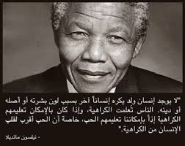
والأن شخصيات من عصرنا الحالي
2)- نيلســـــون مانديــلا :
رئيس الأسبق لجمهورية جنوب افريقيا و أحد أبرز المناضلين لسياسة التمييز العنصري التي كانت متبعة في جنوب افريقيا .
في عام 1961 أصبح مانديلا رئيسا للجناح العسكري ،حصل نيلسون مانديلا مع الرئيس فيدريك دكلارك في عام 1993 على جائزة نوبل للسلام للمجلس الافريقي القومي .

Slide 7
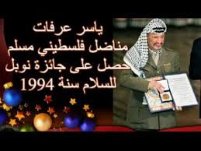
شخصيا ت عربية اسلامية
3)-يــــاسر عــــرفات:
مثال للنضال من أجل جلب الأمن والسلم لشعبــه ،سياسي فلسطيني و رمز لحركة النضال الفلسطيني من أجل الاستقلال ،رئيس السلطة الوطنية الفلسطينية المنتخب في عام1996 ، حصل على جائزة نوبل للسلام سنة 1994.

Slide 8
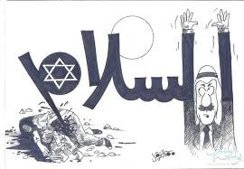
4)- أمثال وحكم عن السلام:
«نتيجة الحروب خلق اللصوص ونتيجة السلام قتلهم»
«ليس هنالك طريق للسلام فالسلام هو الطريق»
«أن يكون الانسان حرا لا يعني مجرد تحرره من الأغلال التي
بل أن يعيش بطريق تحترم و تعزز حرية الاخرين»

Slide 9
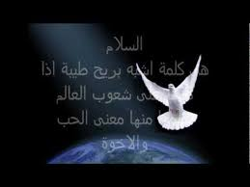
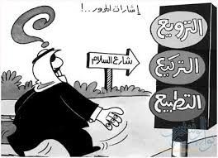
«لنعش بسلام حتى نموت بسلام فالصعوبة ليست في الموت بل في الحياة»

Slide 10
السلم شيء سريع العطب تماما مثل الصحة ،فهو بحاجة الى كثير من الظروف الملائمة و الارادات الحسنة و
المتضافرة.

Slide 11
الســــــــــلام

Slide 12
أهمية السلم والسلام
*فرض النظام والاستقرار .
*ضمان الحقوق السياسية والمدنية للمواطنين
*التمتع بممارسة الديمقراطية وحريت التعبير .
*تحقيق المساواة أمام القانون بين
الجميع على اختلاف الألوان و الأجناس.
شعر حول السلم:
-هما سبيلان من يبغ السلامة ...يأ سف على الحق أو يحلم برؤياه
-ومن يبغى الحق في الدنيا فلا أسف ... على السلامة ان خانته دنياه
-قد يهجر الأمن من ذلوا ومن هنوا ...وما تفرق خط الهول والجاه
-فاختر لنفسك :اما المجد في خطر ... أو الهوان وقد تشقى ببلواه
-وما اختيارك الا ما خلقت له ...ان الطبائع ما ترضاه نرضى

